Slide 1
1. Uskonnot ja katsomukset Suomessa
Lumo
4

Slide 2
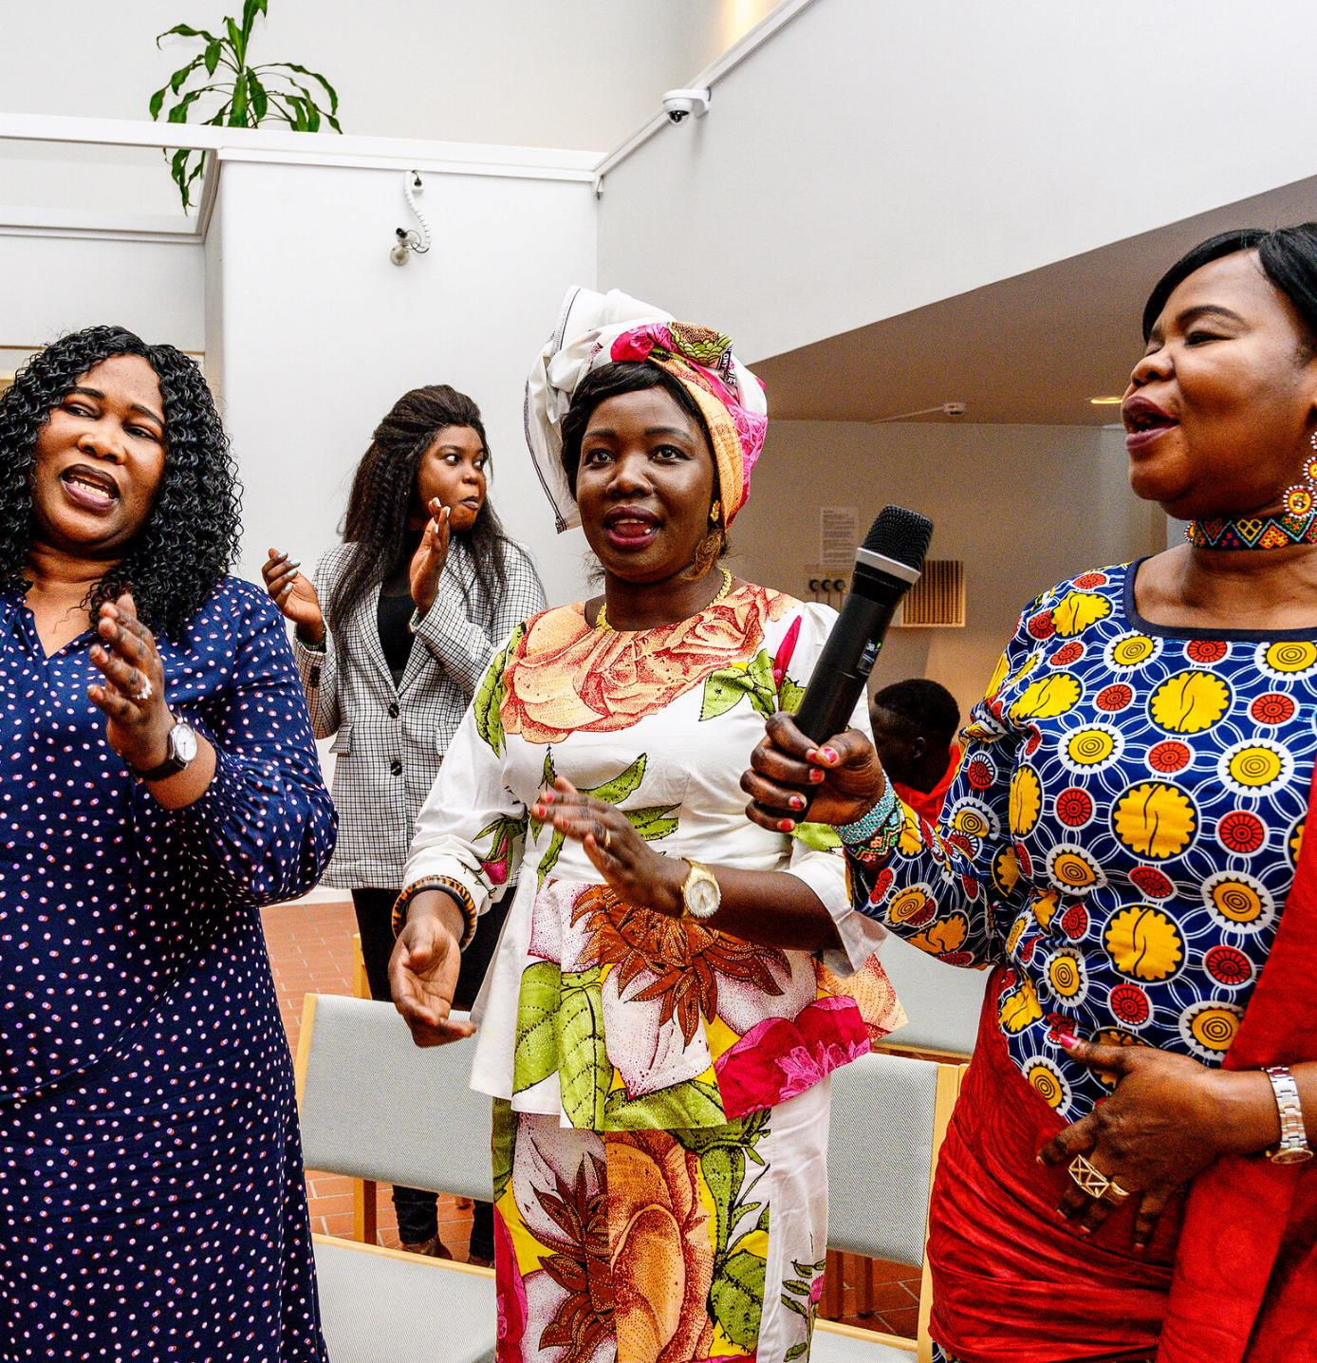
Monien arvojen ja kulttuurien Suomi
Enemmistö suomalaisista on evankelis-luterilaisen kirkon jäseniä, ja luterilaisuus näkyy monella tavalla kulttuurissa ja yhteiskunnassa.
Jäsenmäärä on kuitenkin vähentynyt viime vuosikymmeninä. Katsomuksellinen tilanne on muuttunut.
  Yhteiskunta on maallistunut, eli uskonnon merkitys vähenee.
  Uskonnollinen monimuotoisuus on lisääntynyt esim. maahanmuuton sekä uskontoihin ja henkisyyteen liittyvän kiinnostuksen myötä.

Slide 3
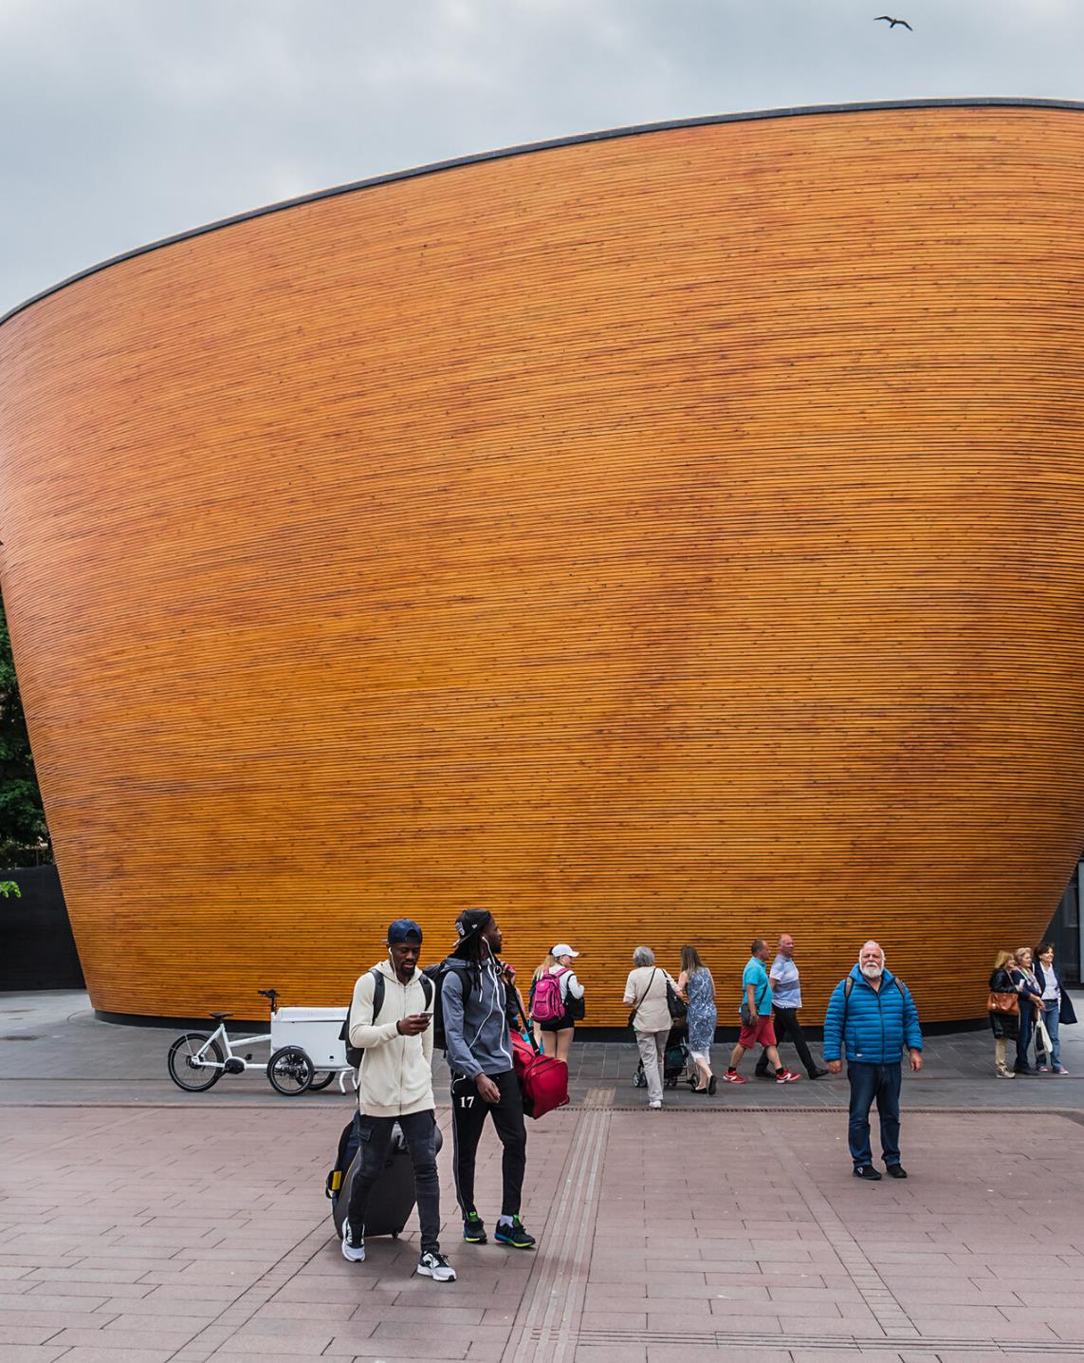
Monien arvojen ja kulttuurien Suomi
Suomalaista kulttuuria on pitkään kuvattu luterilaiseksi yhtenäiskulttuuriksi.
Toisaalta luterilaisuuden sisällä on aina ollut kulttuurisia eroja. Lisäksi Suomessa on ollut omaleimaisia ryhmiä, kuten saamelaiset, romanit, juutalaiset ja tataarit.
Kulttuurinen moninaisuus on tehnyt ajankohtaiseksi monia uskontoihin liittyviä kysymyksiä, kuten uskonnon roolin julkisissa tiloissa ja suhteen moniarvoisuuteen ja -uskontoisuuteen.

Slide 4
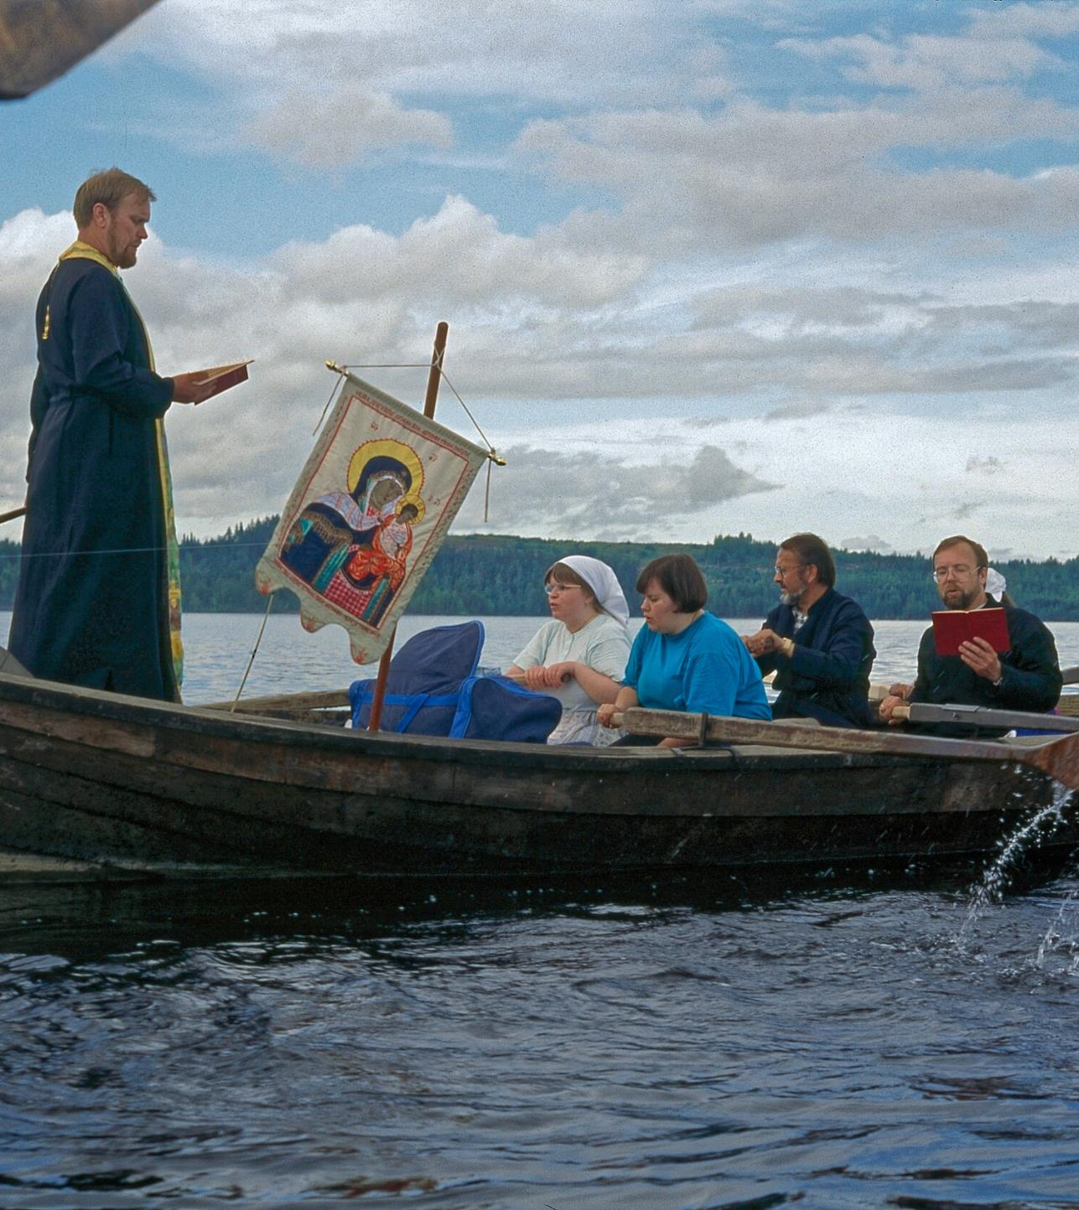
Suomen uskonnollinen ja katsomuksellinen kenttä
Evankelisluterilaisella ja ortodoksisella kirkolla on lakiin perustuva erityisasema, ja niihin kuuluu enemmistö kansasta. Niitä kutsutaan kansankirkoiksi.
Ev. lut. kirkkoon kuuluu noin 3,8 miljoonaa suomalaista, ortodoksiseen kirkkoon noin 60 000.
Suomessa toimii myös lukuisia muita kristillisiä yhteisöjä ja kirkkokuntia.

Slide 5
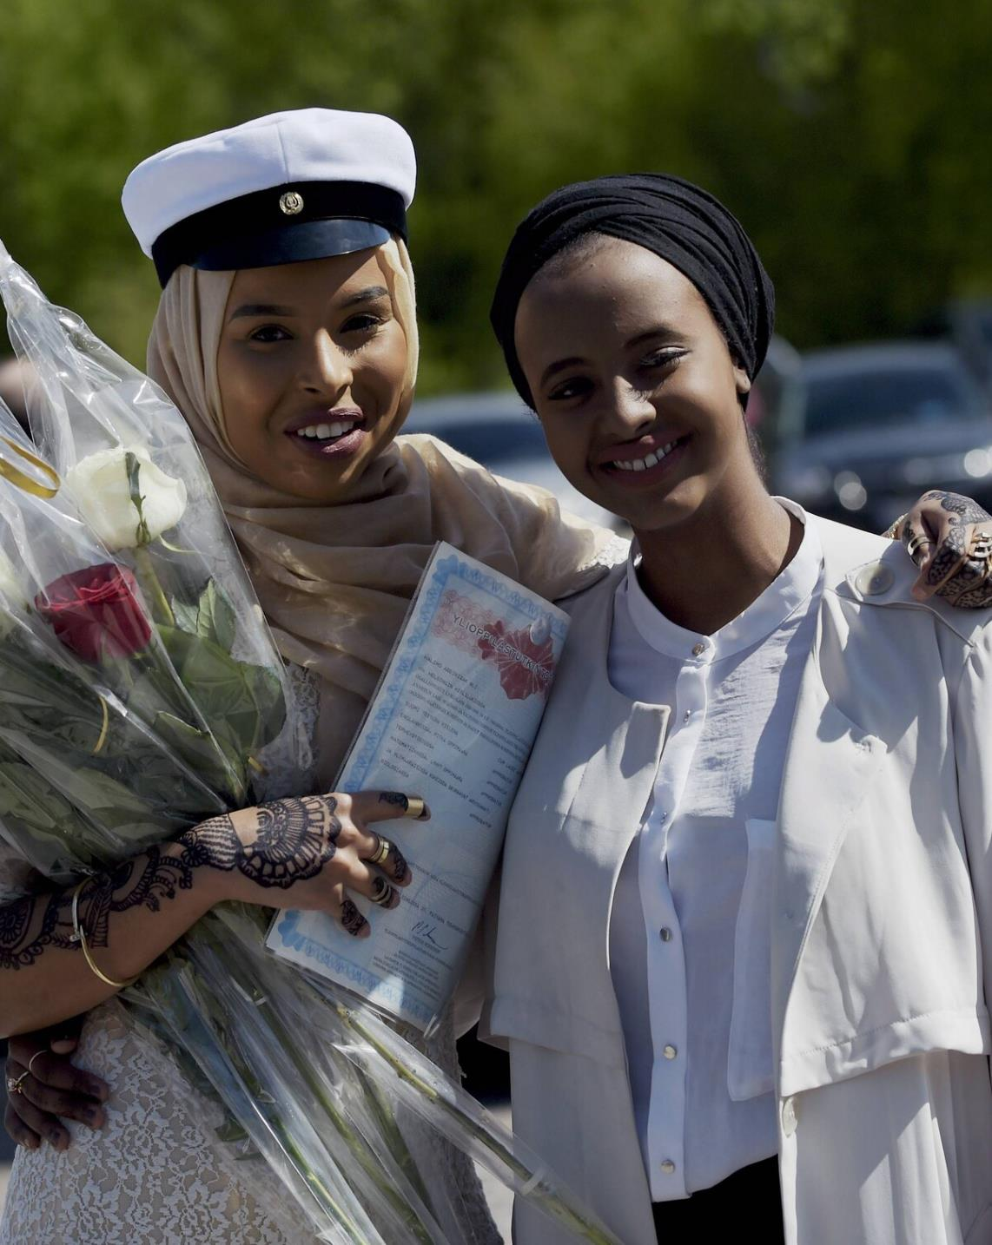
Suomen uskonnollinen ja katsomuksellinen kenttä
Islam on maan toiseksi suurin uskonto. Suomessa on noin 100 000 – 120 000 muslimia.
Lisäksi Suomessa on useita hindulaisuuteen ja buddhalaisuuteen pohjautuvia yhteisöjä sekä esimerkiksi uushenkisyyden kannattajia.
Noin neljännes suomalaisista eli noin 1,6 miljoonaa ihmistä ei kuulu mihinkään rekisteröityyn uskonnolliseen yhdyskuntaan.
Joukkoon kuuluu uskonnottomia ja esim. muslimeita ja helluntailaisia.

Slide 6
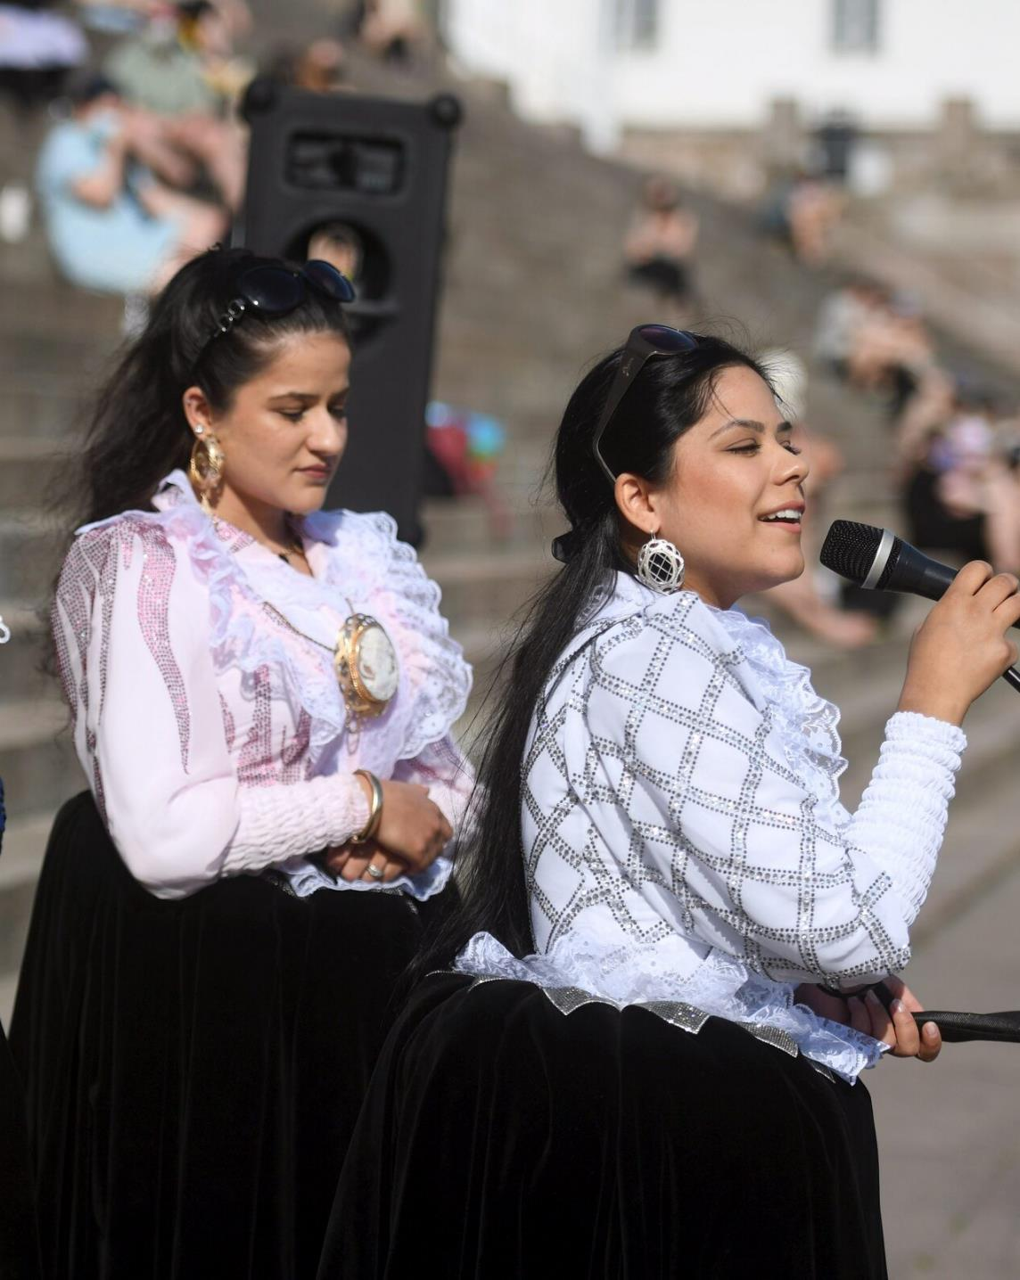
Uskontojen ja katsomusten vuoropuhelu
Uskontodialogilla tarkoitetaan eri uskontojen edustajien vuoropuhelua. Katsomusdialogissa on mukana myös muita kuin uskonnollisia katsomuksia.
Suomessa toimii yhteistyöjärjestöjä, jotka keskittyvät jonkin tietyn uskonnon sisäiseen tai uskontojen ja katsomusten väliseen vuoropuheluun. Esimerkkejä ovat Suomen Ekumeeninen Neuvosto (SEN), Suomen Islamilainen Neuvosto (SINE) ja USKOT-foorumi.
Yhteiskunnallisen keskustelun lisäksi tarvitaan arjen uskonto- ja katsomusdialogia. Sen haasteena on saada ihmiset kiinnostumaan toisin ajattelevista ja päästämään irti omista ennakkoluuloistaan.

